Slide 1
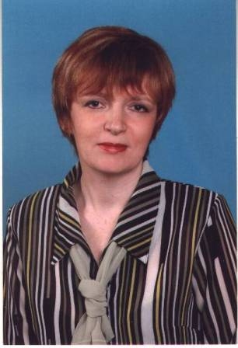
Всероссийская научно-методическая конференция 10 ноября 2013 - 30 января 2014 "Педагогическая технология и мастерство учителя"
Эффективные способы
работы с информацией
Губарь Оксана Михайловна
учитель математики и информатики
Муниципальное автономное общеобразовательное учреждение «Средняя общеобразовательная школа №11»
г.Усть-Илимск, Иркутская облась
Электронное периодическое издание НАУКОГРАД
Ноябрь 2013 – февраль 2014

Slide 2
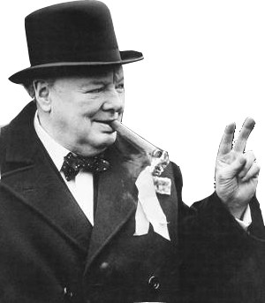
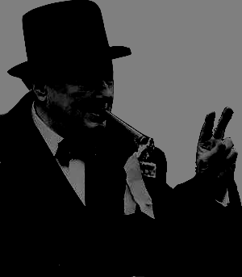
«Кто владеет информацией, тот владеет миром»
Уинстон Черчилль

Slide 3
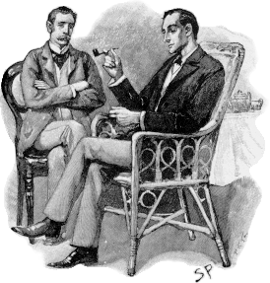



Slide 4
Логика - наука о законах и формах правильного мышления
Логика - это, видимо, умение доказать какую - то истину (Ж. Ламрюйер)

Slide 5
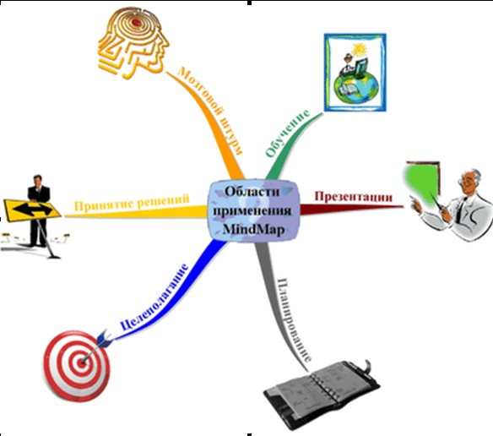
Интеллект-карты (MindMap)

Slide 6
Логика
зародилась в Древней Греции
Основоположником
её по праву считают
Аристотеля
(384-322гг.до н.э.)
Термин логика происходит от греческого слова logos, что означает “мысль”, “разум”, “закономерность”

Slide 7
Логика в математике и информатике
На семинар съехались учителя, которые преподавали разные предметы. Нам надо познакомиться с пятью из них. Известно, что их имена Алена, Берта, Вера, Галина, Дарья.
Один из них учитель математики, другой – учитель географии, третий – учитель физики, четвёртый – учитель биологии, пятый – учитель истории. Они рассказали о себе следующее.
Вера и Галина не пользуются в своей работе учебником математики.
Галина и Берта живут в одном доме с учителем физики.
Алена и Галина подарили учителю истории красивую вазу.
Берта и Галина помогали учителю географии готовить открытый урок.
Берта и Дарья по субботам встречаются у учителя истории, а учитель физики по воскресеньям приходит в гости к Алене.
Кто из них преподаёт какой предмет?

Slide 8
Множества
множество учителей
множество предметов
 | математика | история | география | биология | физика
Алена
Берта
Вера
Галина
Дарья
-
-
+
-
-
+
-
-
-
-
-
+
-
-
-
-
-
-
+
-
-
-
-
-
+

Slide 9



Логика в физике
Проба воздуха
Ради любопытства Эрудит решил взять пробу воздуха в центре Санкт-Петербурга, чтобы определить степень его загрязнения. Он взял банку с плотно закрывающейся крышкой. Эрудит понимает, что в банке находится сравнительно чистый домашний воздух.
Как Эрудиту взять пробу городского воздуха, если в банке находится домашний воздух?
Эрудит - аквалангист
Эрудит решил стать аквалангистом и изучить подводный мир.
На первом погружении Эрудит потерял ориентацию под водой...
Он не знал куда всплывать, а воздух стал заканчиваться...
Помогите Эрудиту определить где верх, а где низ?
я лампочка
Почему нить электрической лампочки не перегорает в течение долгого времени, несмотря на то что она накаляется добела?

Slide 10
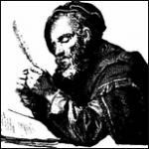
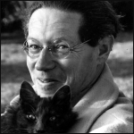
Афоризмы о логике
«Логика - смирительная рубашка фантазии»
Хельмар Нар
«Логика — это бог мыслящих»
Лион Фейхтвангер
«Логика — это комод, в котором хранится полезная утварь и очень много ненужной» Чарлз Колтон

Slide 11


§5. Физические свойства
Хххххххххххххххххххххххххххххххххххххххххххххххххххххххххххххххххххххххххххххххххххххххххххххххххххххххххххххххххххххххххххххххххххххххххххххххххххххххххххххххххххххххххххххххххххххххххххххххххххххххххххххххххххххххххххххххххххххххххххххххххххххххххххххххххххххххххххххххххххххххххххххххххххххххххххххххххххххххххххххххххххххххххххххххххххххххххххххххххххххххххххххххххххххххххххххххххххххххххххххххххххххххххххххххххххххххххххххххххххххххххххххххххххххххххххххххххххххххххххххххххххххххххххххххххххххххххххххххххххххххххххххххххххххххххххххххххххххххххххххххххххххххххххххххххххххххххххххххххххххххххххххххххххххххххххххххххххххххххххххххххххххххххххххххххххххххххххххххххххххххххххххххххххххххххххххххххххххххххххххххххххххххххххххххххххххххххххххххххххххххххххххххххххххххххххххххххххххххххххххххххххххххххххххххххххххххххххххххххххххххххххх
Восприятие текстовой информации
§5. Физические свойства
Рис.1. Сравнение свойств
Восприятие наглядных образов

Slide 12
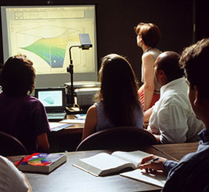
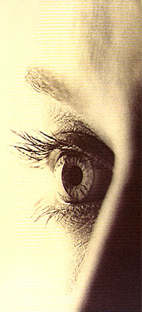
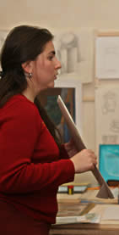
Поэтому в своей практике
я учитываю:
учебный материал
легче, непроизвольно
запоминается и усваивается,
если он преподносится
не только вербально
(на слух или через текст),
а ещё и наглядно
(при комбинированном
воздействии зрения и слуха).

Slide 13
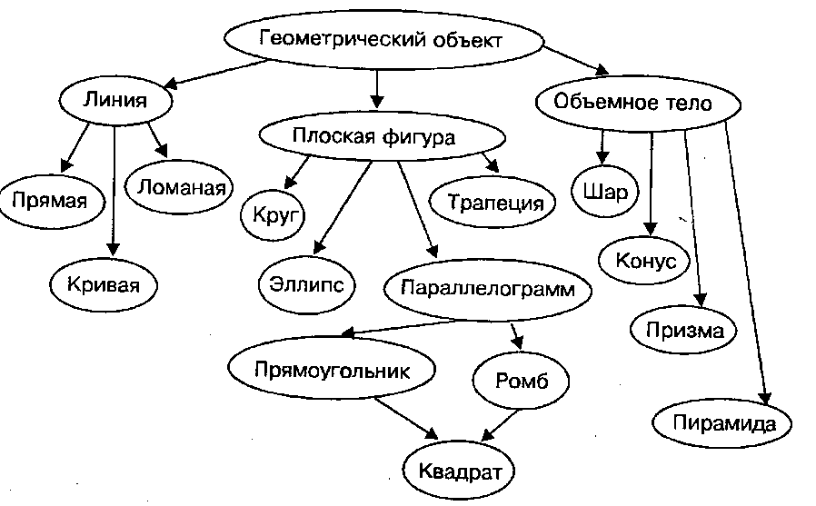
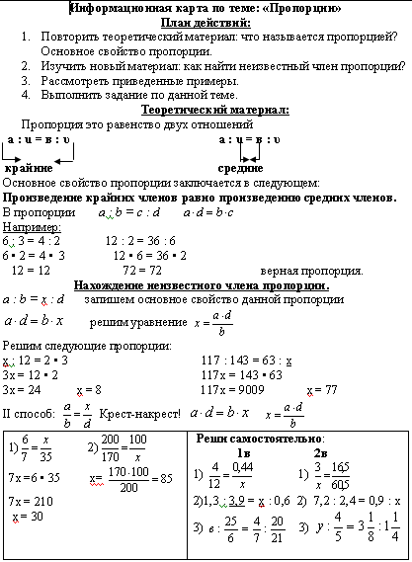
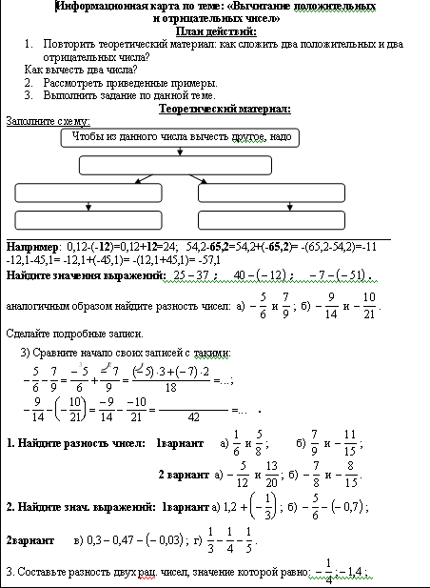
Работа с информацией на уроке:

Slide 14

Основные компоненты информационных компетенций
Когнитивный
Мотивационный
Поведенческий

Slide 15
Модель формирования информационной компетенции
развитие умения осознанно воспринимать и использовать информацию
развитие навыков работы с обучающими программами для расширения предметных знаний
сбор и систематизация тематической информации
умение представить информацию
использование доступных компьютерных ресурсов для извлечения информации

